Slide 1


Instituto Tecnológico de Frontera Comalapa
Modalidad Mixta
Materia: Fundamentos de Base de Datos
Semestre: 5 Modulo: 2
Especialidad: Ingeniería en Sistemas Computacionales.
Numero de control: 241260008
Alumno: Brian Ismael Vazquez Monzon
Docente: Francisco Javier Mingo Velázquez
Nombre del trabajo:1.2 Reporte de Practica
Frontera Comalapa, Chiapas a 18 de octubre del 2026

Slide 2
introducción
En esta actividad he desarrollado una API a partir de Java y Spring Boot. Por API se entiende a aquellas entidades que suman información y que forman parte de otra. Mi API es de almacenamiento de información sobre personas (nombre, apellidos, dirección, teléfono, correo electrónico, etc.). Para hacerla utilicé IntelliJ para el código, pgAdmin para la creación de la base de datos y Bruno para probarla. Al final pude ejecutarla y comprobar que sí funcionaba.

Slide 3
justificación
Realice esta práctica con el fin de aprender a cómo realizar la conexión de un programa con una base de datos que resulta ser algo que se utiliza mucho en las aplicaciones y en las páginas, así que también me sirve para la carrera. También he aprendido a utilizar los programas nuevos, por ejemplo Spring Boot, PostgreSQL y Bruno.

Slide 4
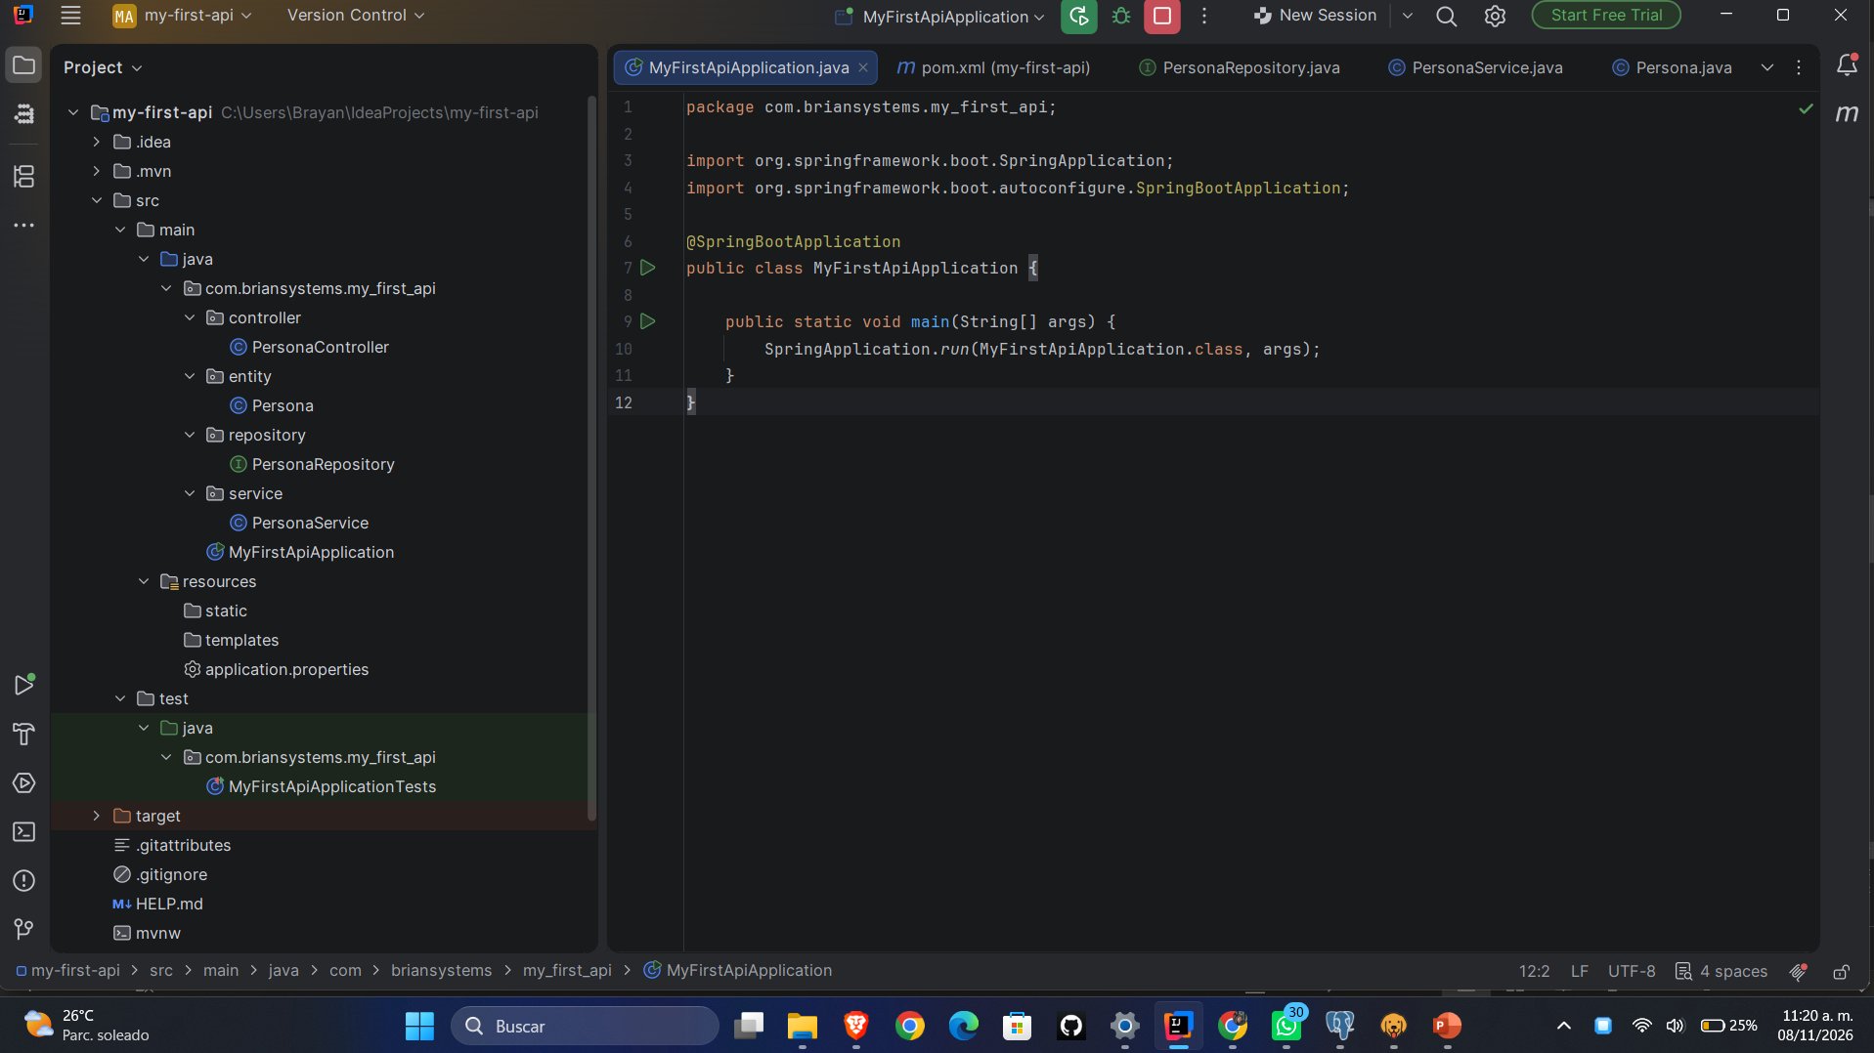
Abrí pgAdmin y creé la base de datos my_first_api. Ahí se van a guardar los datos de las personas. En la captura se ve la base en la lista de la izquierda. La tabla no la hice yo, el programa la crea solo cuando lo ejecuto.

Slide 5
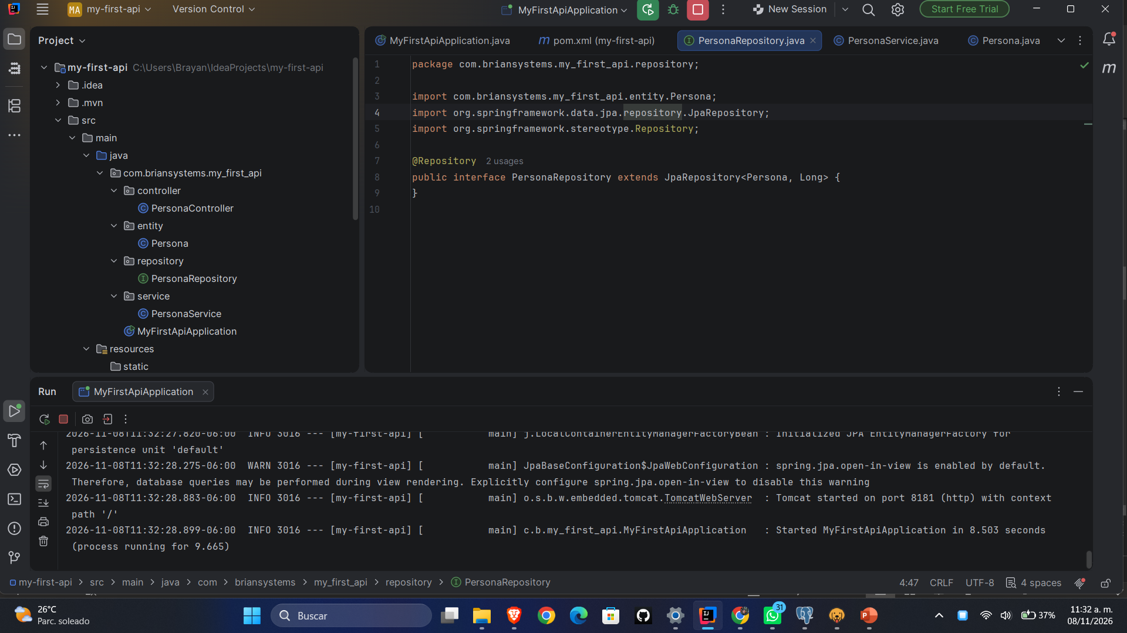
Creé el proyecto my-first-api con Spring Boot en IntelliJ. Lo dividí en carpetas: controller, entity, repository y service. En la captura también se ve la clase MyFirstApiApplication, que es la que hace que arranque todo, y el archivo application.properties.

Slide 6
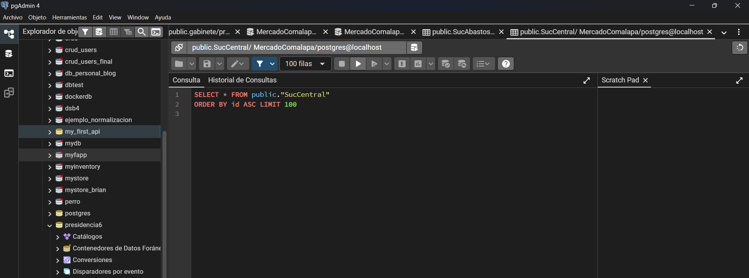
Ejecuté el proyecto y en la consola salió que todo arrancó bien. Dice que el servidor inició en el puerto 8181 y que la aplicación se inició sin errores. El aviso amarillo que sale no es un error, es normal.

Slide 7
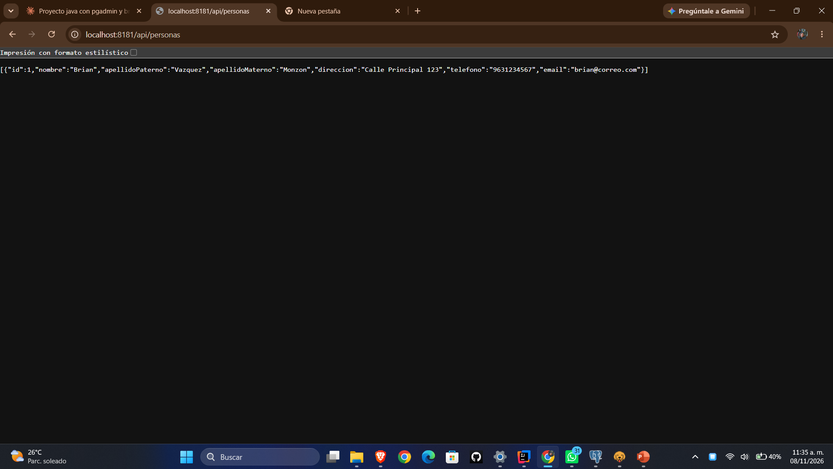
Abrí localhost:8181/api/personas en el navegador y me mostró los datos de la persona que guardé: mi nombre, apellidos, dirección, teléfono y correo. Con eso comprobé que la API sí funciona.

Slide 8
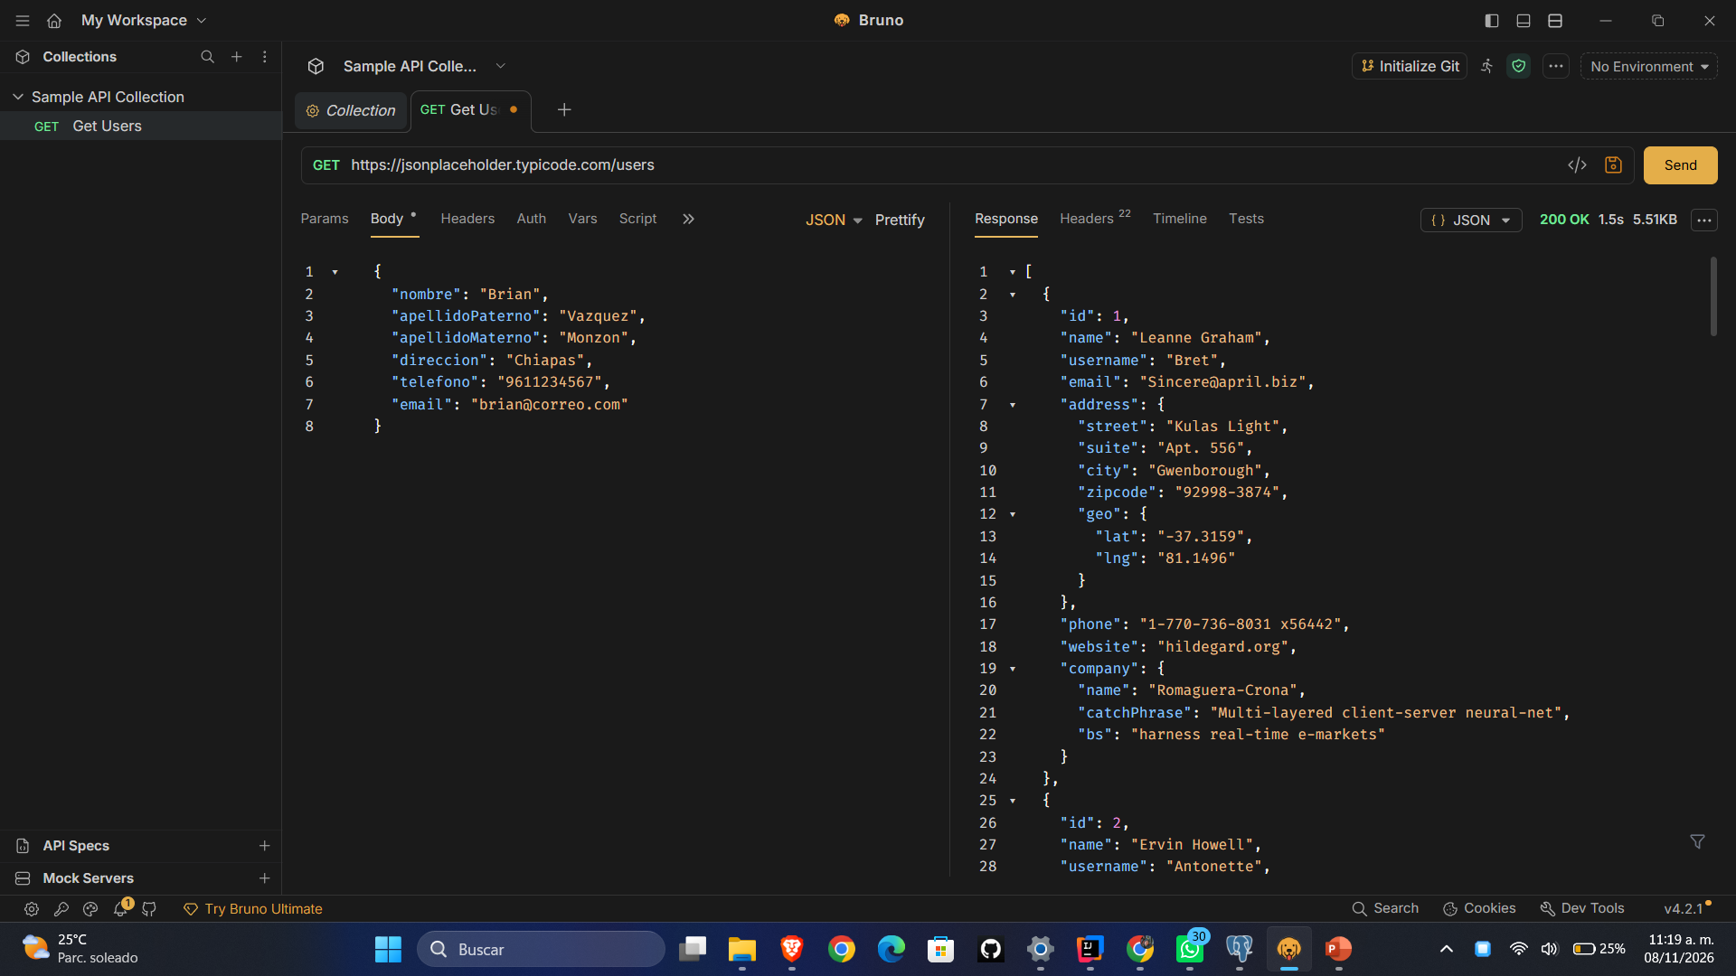
En Bruno preparé los datos de la persona en formato JSON para enviarlos a la API.

Slide 9
CONCLUCION
Pude hacer que mi API funcionara y guardara los datos de una persona en la base de datos. Al principio me salieron varios errores, como una llave de más en el código y librerías que no se descargaban, pero los fui arreglando y al final todo corrió bien. Aprendí cómo se organiza un proyecto en Spring Boot y cómo se comunican sus partes. También aprendí a probar una API desde el navegador y con Bruno.

